Slide 1
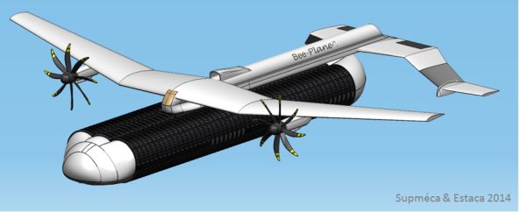
Les avions du futur
Repenser le transport aéronautique
#Flying2050

Slide 2
Agenda
Les concepts
Un peu d’histoire
Aujourd’hui
#Flying2050
Les projets
Bee-Plane
Iso-Plane

Slide 3
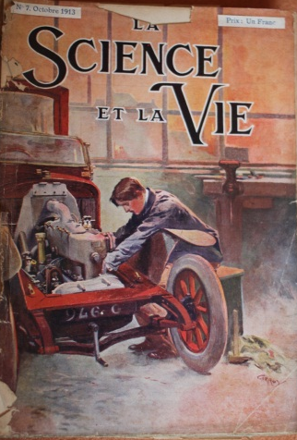
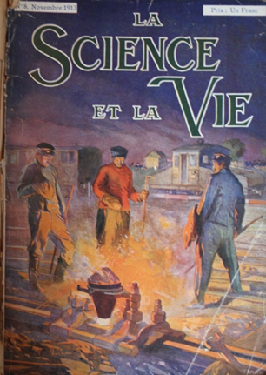
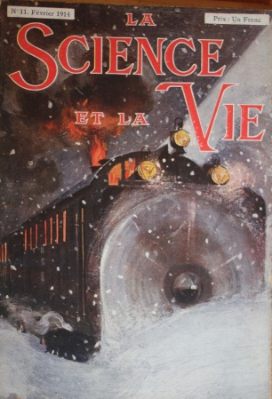
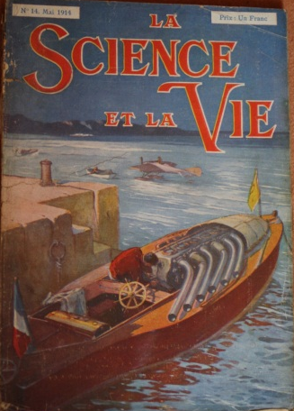
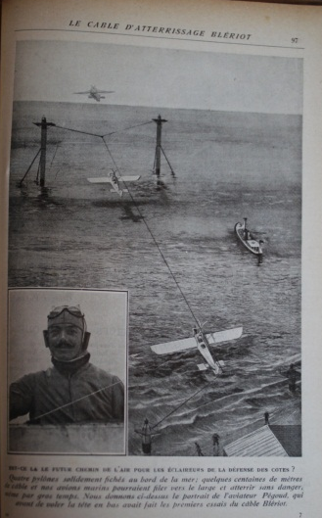
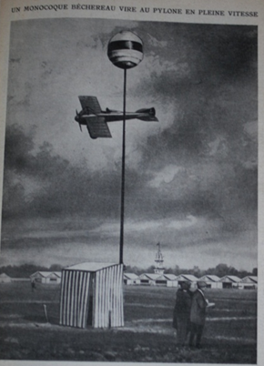
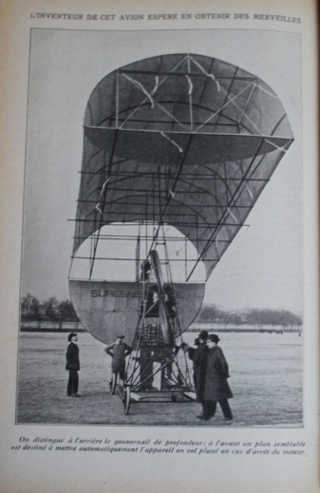
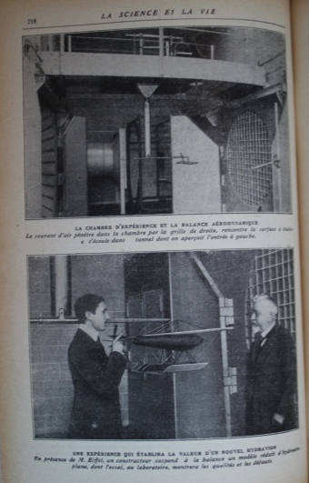
#Flying1913 ~100 ans

Slide 4
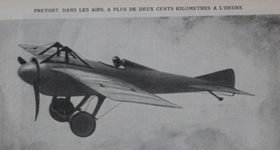
#Flying1913 – Fuselage monocoque

Slide 5
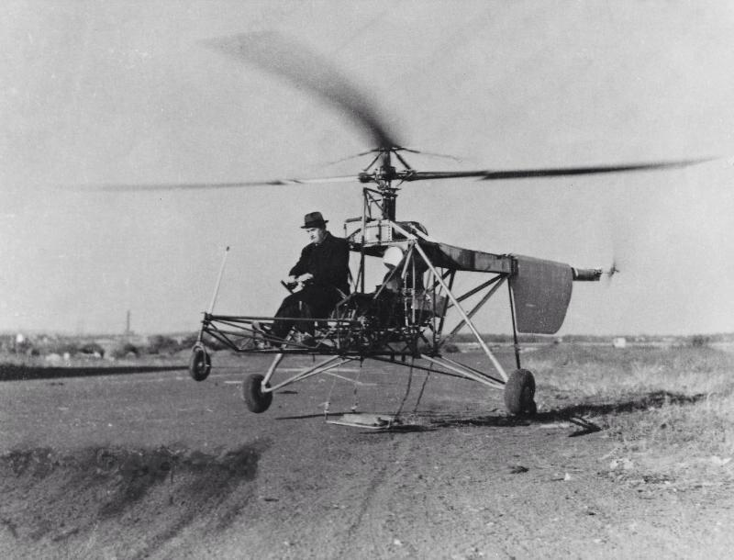
#Flying1939 ~75ans

Slide 6
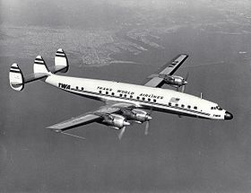
#Flying1943 – 70 ans
Source image : Wikipedia
Lockheed L-1649 Constellation « Starliner » de TWA

Slide 7
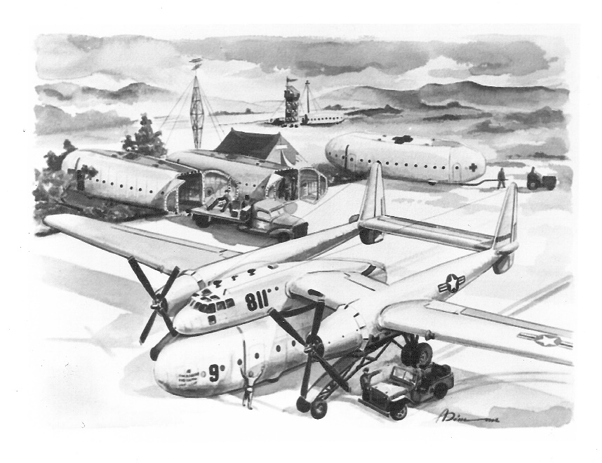
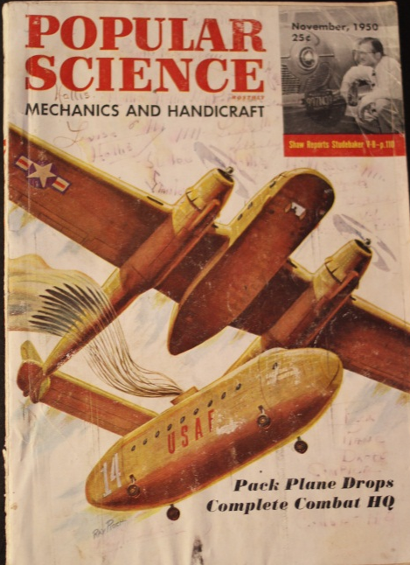
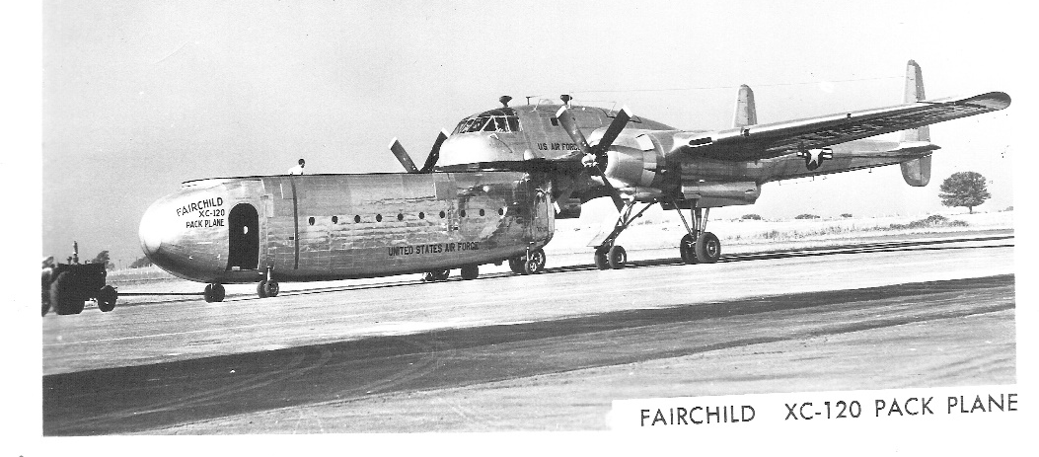
#Flying1950 ~65 ans

Slide 8
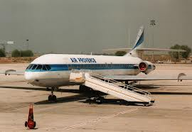
#Flying1955 ~60 ans
Source image : civilaviation.eu
Sud-Aviation Caravelle

Slide 9
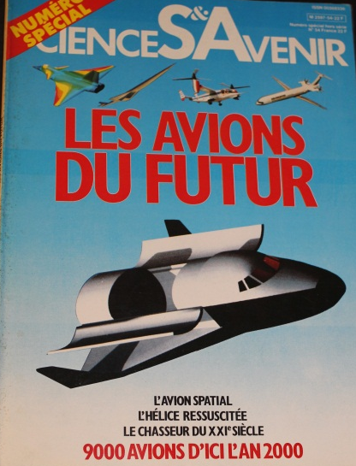
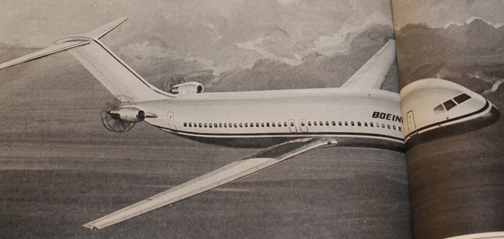
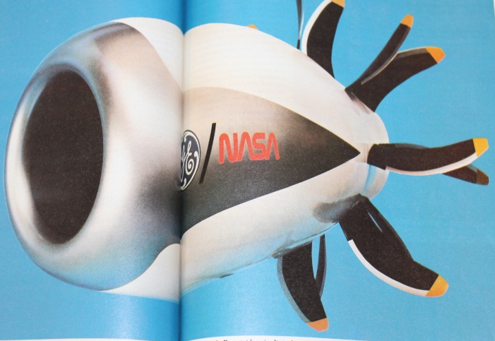
#Flying1983 ~40 ans

Slide 10
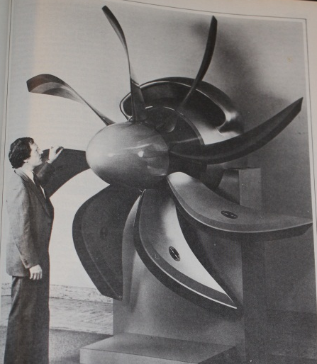
#Flying1984 – 40 ans

Slide 11
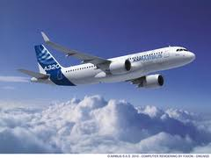
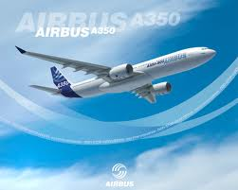
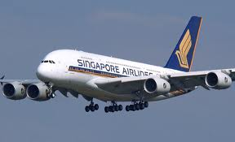
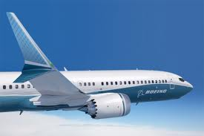
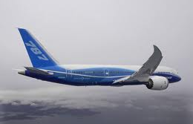
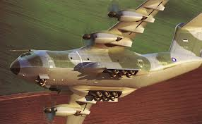
#Flying2015 – aujourd’hui
A320 neo
A350
A380
B737 max
B787
A400m

Slide 12
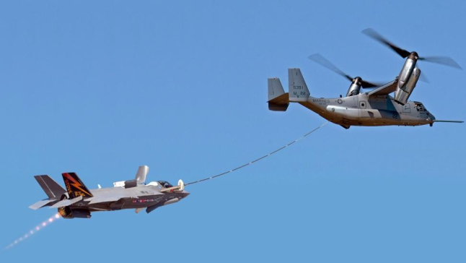
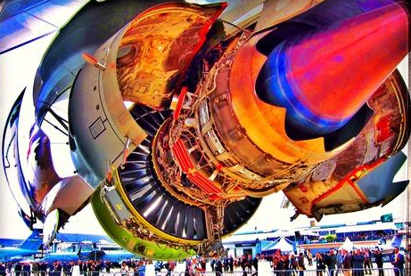
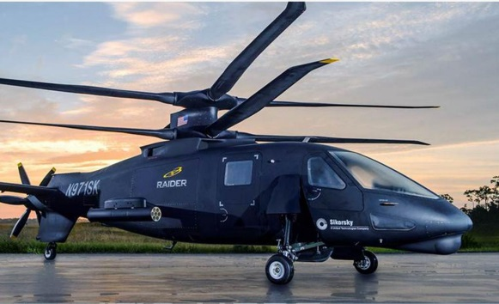
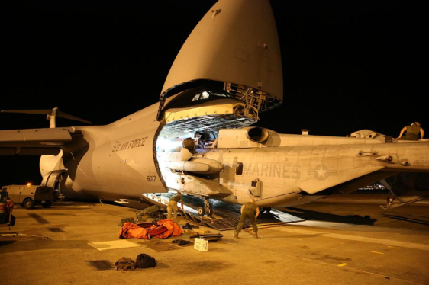
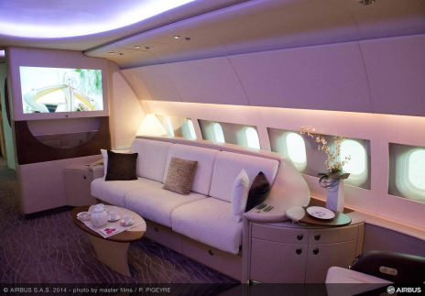
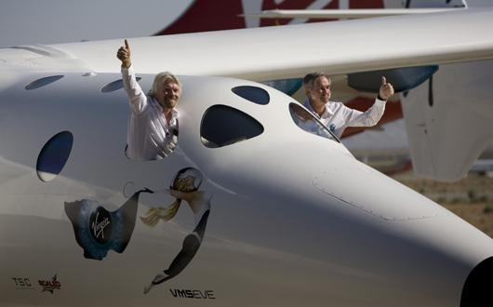
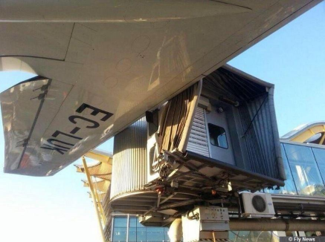
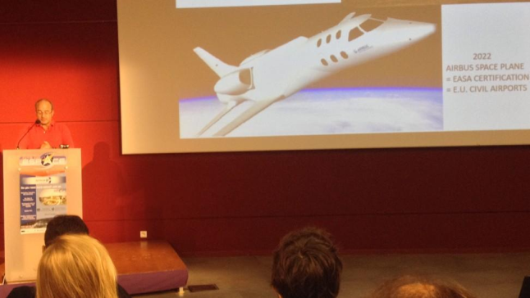
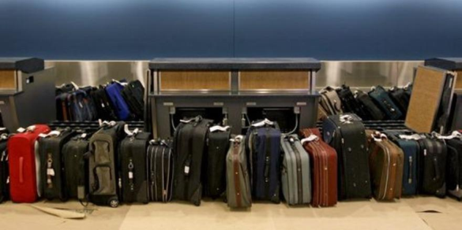
#Flying2015 – aujourd’hui

Slide 13
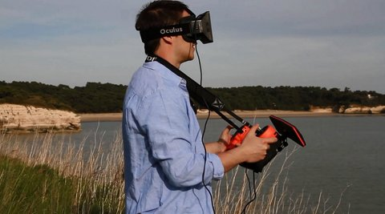
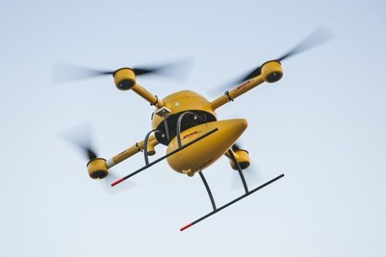
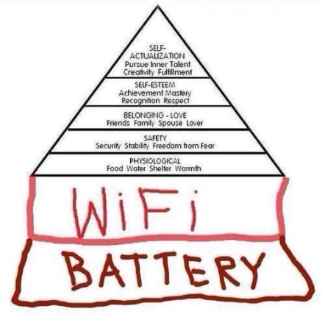
#Flying2015 – aujourd’hui

Slide 14
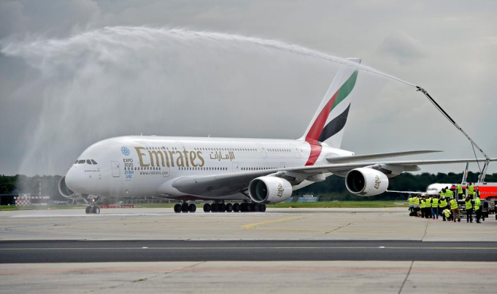
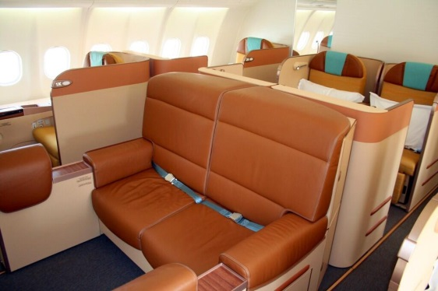
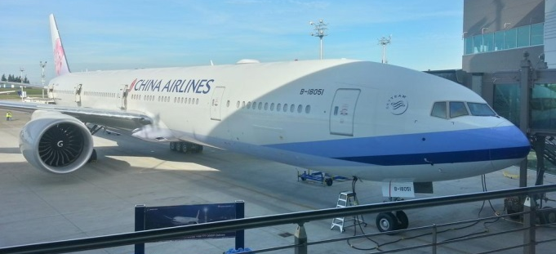
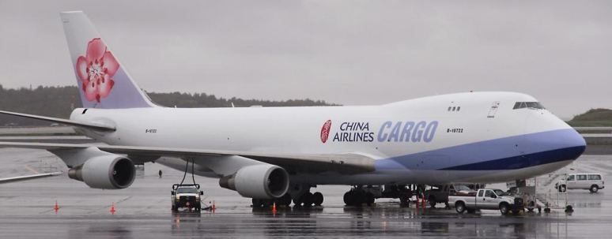
#Flying2015 – aujourd’hui

Slide 15
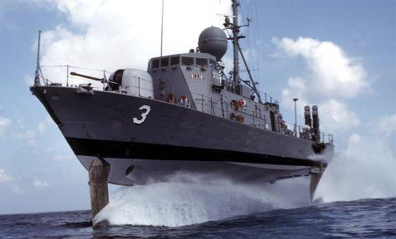
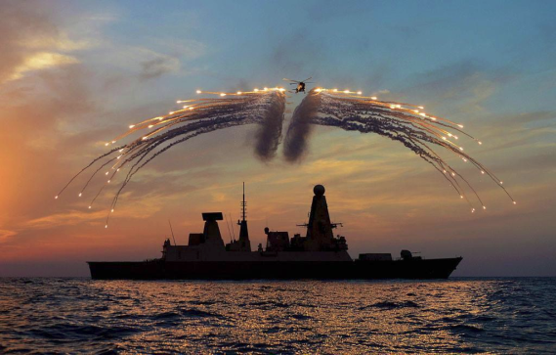
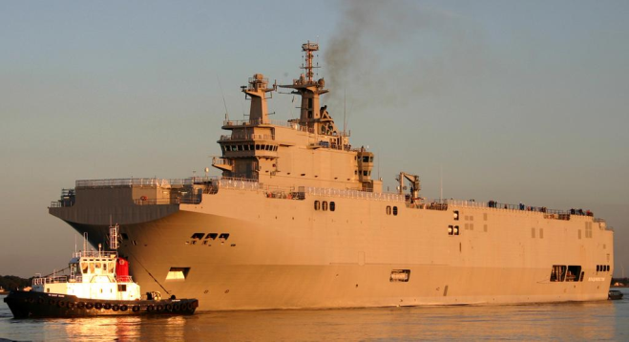
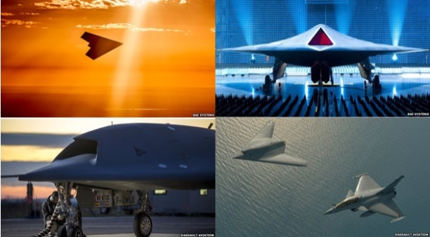
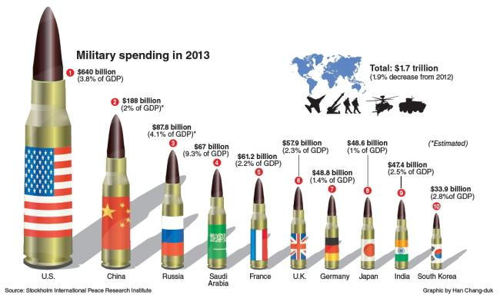
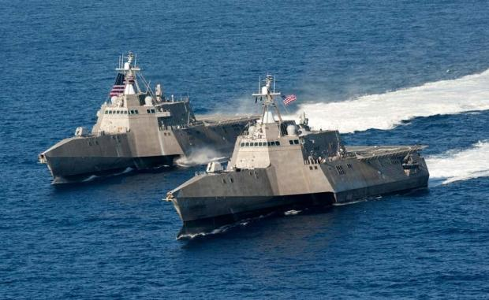
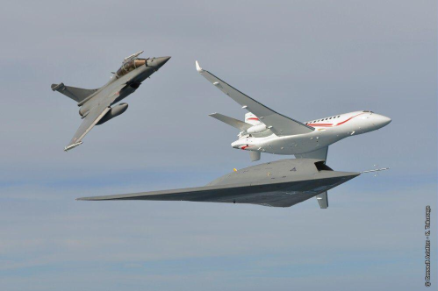
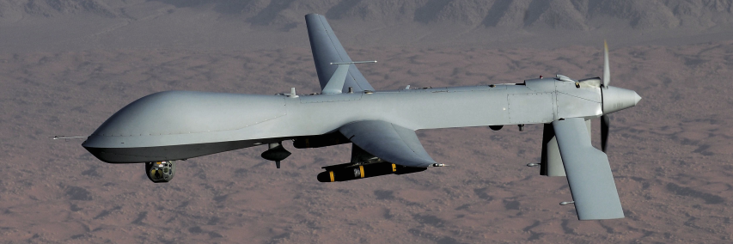
#2015 – aujourd’hui

Slide 16
#Flying2030

Slide 17
#FLYING2050
Perspectives et orientations

Slide 18
Les avions supersoniques
Rapidité, temps de vol, altitudes élevées
Coûts
Nuisance sonores
Manœuvrabilité
Capacité limitée
Taille limitée du marché
Source : ZEHST de EADS

Slide 19
Les ailes volantes
Trainée réduite
Cabine en largeur
Grande capacité
Grande envergure
Largueur de piste importante
Poids important de la structure
Evacuation
Source : X-48 (NASA)
Source : Clip-Air (EPFL)

Slide 20
Les ailes rhomboédriques
Réduction des tourbillons marginaux
Stabilité en vol, matériaux, accessibilité au sol
Poids p/r efficacité
Source : Lockheed Martin, site de la NASA
Source : Bauhaus Luftfahrt

Slide 21
Les double-bulles
Capacité
Structure
Source NASA/MIT

Slide 22
Les avions électriques
Coût
Technologie
Capacité
Autonomie
Source : Volt Air Concept EADS
Source : Airbus
Source : Solar Impulse
Source : Volocopter

Slide 23
Les véhicules individuels volants VTOL
SoloTrek/Springtail
http://www.trekaero.com/
Trifan 600 XTI aircraft
Helium (2016)
Xplorair (2016)
Macro industrie (2016)
E-volo
eHang (fin 2015)
+Kitty Hawk
Moler skycar (2016)
Urban aeronautics (2016)
Joby
Lilium
zee.aero
Airbus (2016)
Boeing (2016)
Airbus E-fan (all electric)
Mini-Bee

Slide 24
#Flying2050
Source NASA
Source Airbus
Source SUGAR, Volt design
Massaud design
Source Airbus

Slide 25
Réflexion sur les avions moyens courriers
Le marché
Avions moyen-courriers (A320-A321/B737)
Infrastructures aéroportuaires existantes
Objectifs
Diminution par deux des coûts à l’heure de vol, dont consommation
Diminution par deux des coûts d’achat
Diminution de la durée du ½ tour par deux
Les impératifs
Aile principale centrale + surfaces de dérive
Fuselage à surfaces cylindriques
Cockpit ?
Turbopropulseurs
Taxiage électrique

Slide 26
Réflexion sur l’aviation générale
La révolution arrive dans l’automobile
Tesla : conduite autonome, commandée par smartphone, rechargeable, …
L’informatique embarquée devient incontournable dans l’expérience de conduite (ex : waze)
Le VTOL est indispensable
Les hélicoptères sont trop complexes / chers
Les routes terrestres sont non-scalables en débit
De nouvelles architectures arrivent
Un moteur électrique demande peu de maintenance
Les rendements fuel/électrique s’améliorent
L’hybride est intéressant pour les architectures multi-copter
Le full électrique est encore moins intéressant sur les longues distances (poids qui diminue plus on avance)

Slide 27
@BeePlane – Questions ?
Bee-Plane
Patent FR
Iso-Plane
Mini-Bee

